Slide 1
חקירת מצהירים וניהול ההליך
עו"ד מתן פריידין
ולדמן-דוד-זוכוביצקי-פריידין | משרד עורכי דין

Slide 2
בדיקות מקדמיות:
האם יש עילת תביעה אישית? (סע' 4 לחוק)
האם יש קבוצה?
האם התיק מתאים לתביעה ייצוגית? (סכום התביעות האישיות, שאלות משותפות לחברי הקבוצה, סיכוי סביר שהתביעה תוכרע לטובת הקבוצה, וכו')

Slide 3
לעיין בפנקס תובענות ייצוגיות
סע' 5(א)(2) לחוק:
"בטרם הגשת בקשה לאישור, יבדוק המבקש בפנקס אם רשומה בו בקשה לאישור או תובענה ייצוגית, שהיא תלויה ועומדת, אשר השאלות המהותיות של עובדה או משפט המשותפות לחברי הקבוצה המתעוררות בה, כולן או חלקן, זהות או דומות בעיקרן לשאלות כאמור המתעוררות בבקשתו לאישור; מצא המבקש כי רשומה בפנקס בקשה לאישור או תובענה ייצוגית כאמור, יציין בבקשתו לאישור את פרטיה".

Slide 4
לוודא שהתביעה תואמת פרט בתוספת השניה
1. תביעה נגד עוסק
2. תביעה נגד מבטח
3. תביעה נגד תאגיד בנקאי
4. תביעה לפי חוק ההגבלים העסקיים
4א. תביעה בקשר לניהול זירת סוחר
5. תביעה בעילה הנובעת מזיקה לנייר ערך
6. תביעה בקשר למפגע סביבתי
7. תביעה בעילה לפי חוק איסור הפליה במוצרים ובשירותים
8. תביעה בעילה של הפליה בעבודה/חוק שכר שווה
9. נגישות
10. תביעות בסמכות בתי דין לעבודה
11. תביעה נגד רשות
12. חוק הספאם
13. מערכת סליקה פנסיונית

Slide 5
לנסות להעריך את סכום התביעה
האם כדאי להגיש את התביעה?
האם להגיש לבית משפט שלום/מחוזי?
תקנה 2(א)(7) בבקשת האישור יש לפרט את:
"הסכום או השווי המשוערים של תביעותיהם של כל הנמנים עם הקבוצה והאופן שבו חושב או הוערך סכום התביעה; ככל שסבור המבקש כי לא ניתן לשער את הסכום או השווי המשוערים כאמור – יפרט הוא את הסיבה לכך"

Slide 6
סוף מעשה במחשבה תחילה
2.(א) בבקשה לאישור יפרט בעל הדין את טיעוניו, כולל אסמכתאות...
(ב) המבקש יצרף לבקשת האישור תצהיר מטעמו לשם אימות העובדות המשמשות יסוד לבקשה; תצהיר אשר לא צורף לבקשה בעת הגשתה לא יצורף לה אלא ברשות בית המשפט.
(ג) המשיב רשאי להשיב לבקשה בתוך תשעים ימים מיום שהומצאה לו או בתוך מועד אחר שקבע בית המשפט; בתשובתו יפרט את טיעוניו כולל אסמכתאות, ויצרף לה תצהיר לשם אימות העובדות המשמשות יסוד לתשובה; תצהיר שלא צורף לתשובה בעת הגשתה, לא יצורף לה אלא ברשות בית המשפט.

Slide 7
כללים לתיקון בקשת האישור
הלכת אינסלר בר"מ 4303/12, 4 שיקולים לתיקון בקשת האישור:
1. האם התיקון אכן דרוש לשם בירור השאלות האמיתיות השנויות במחלוקת?
2. האיחור בהעלאת הטענה – סיבתו ומידתו.
3. האם התיקון עלול לפגוע בבעל הדין היריב?
4. האם בקשת התיקון הוגשה בחוסר תום לב?

Slide 8
זהות המצהירים מטעם המבקש
המבקש עצמו
הקושי בהוכחת "שיטה"
ע"א 3948/11 נירה חגי נ' פרטנר תקשורת בע"מ:
"אף שהמערערת הוכיחה את תביעתה האישית, תמימת דעים אני עם בית המשפט המחוזי, שהיא לא עמדה במידה מספקת בנטל להוכיח כי מה שארע לגביה ... ארע גם בעניינה של "קבוצה" של תובעים ייצוגיים, ועל כן מדובר ב"שיטה" של הנתבעת. לא אכחד: מה שקרה בעניינה של התובעת ... יש בו כדי לעורר חשד נגד המשיבה. ... . עם זאת, אין לו לדיין אלא מה שעיניו רואות .... נראה לי כי המערערת לא עשתה די כדי לעמוד בנטל הנדרש להוכחת העובדות באופן שיצדיק אישור התובענה בתובענה ייצוגית. על כן לדעתי צדק בית המשפט כשקבע כי לא די במה שהובא לפניו כדי לקבוע שהונחה תשתית ראייתית לכאורה לכך שהמשיבה נוהגת כ"שיטה" או כדרך עבודה ...
העובדה שהמערערת לא הציגה בבית המשפט ראיות מספקות אין משמעותה כי אין המשיבה נוקטת בשיטה לה טוענת המבקשת. פירוש הדברים הוא, בפשטות, כי לא הונחו בפני בית המשפט ראיות מספקות להוכחת הטענה. לא על דרך זו מוכיח תובע כי התביעה שהגיש כשירה להתברר בתובענה ייצוגית"

Slide 9
ת.צ. (מחוזי מרכז) 9582-05-13 דן גינר נ' חברת החשמל לישראל בע"מ
"...בוודאי שלא ניתן להסיק מעניינם של שני לקוחות כי קיימת אפשרות סבירה שימצא כשל מערכתי בחלוקת חשבונות החשמל למיליוני הלקוחות של המשיבה"

Slide 10
מצהירים מטעם המבקש
ריבוי מצהירים ולא ריבוי תובעים
לבחור בקפידה מצהירים פוטנציאלים
עלויות וזמן שיפוטי

Slide 11
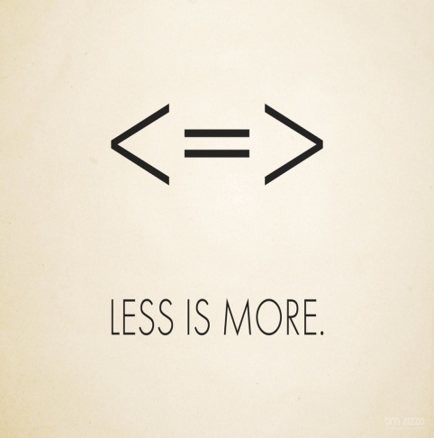
מצהירים מטעם המשיבה
ככלל, כמה שפחות עדים.
את מי להביא להעיד מטעם המשיבה?
הנטיה של הנתבעות: גורם בכיר – מנכ"ל/סמנכ"ל
היתרון: ניסיון, כריזמה, רושם.
החיסרון: ידע מקצועי רלוונטי.
להביא פונקציה מקצועית בכירה בתחום הרלוונטי

Slide 12
מתי צריך לצרף חוו"ד מומחה?
תקנה 127 לתקנות סד"א:
"רצה בעל דין להוכיח ענין שברפואה לביסוס טענה מטענותיו, יצרף לכתב טענותיו תעודת רופא או חוות דעת של מומחה, לפי הענין, שנערכה לפי סעיף 24 לפקודת הראיות [נוסח חדש], תשל"א-1971"
תקנה 129 לתקנות סד"א:
"רצה בעל דין להביא עדות בענין שבמומחיות, שאינו ענין שברפואה, לביסוס טענה מטענותיו, יגיש לבית המשפט חוות דעת של מומחה לאותו ענין לא יאוחר מהמועד שנקבע להגשת תצהירי העדות הראשית מטעמו, זולת אם קבע בית המשפט או הרשם אחרת"

Slide 13
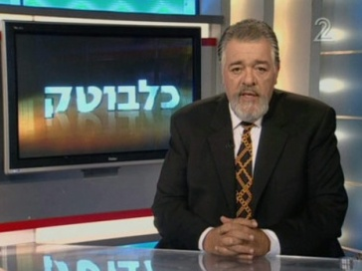
ת.צ. 48339-05-11 ליברמן נ' עיריית רמת גן:
"זוהי בקשה המדגימה את הקלות היתרה, שבה ניתן להגיש תובענות בסכום עתק מבלי לבסס, ולו בצורה המינימלית ביותר את העילות הנטענות.
ישב המבקש בביתו ביום 15/5/11 וראה בתוכנית התחקירים "כלבוטק" בטלוויזיה תחקיר בדבר קיומו של פגם מובנה במדי מים ברשויות מוניציפליות שונות (כך נטען בתחקיר)...
המבקש לא טרח לערוך בדיקה מינימלית עצמאית באשר לנטען באותה תוכנית טלוויזיה והוא אץ ורץ להגיש תובענה בסכום אסטרונומי ובקשה לאישור..."

Slide 14
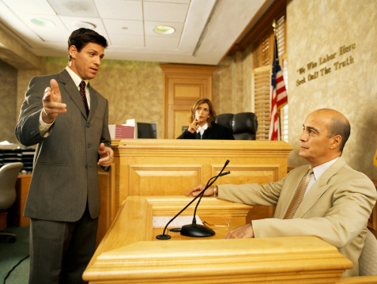
10 הדיברות לחקירה נגדית מוצלחת בתובענה ייצוגית

Slide 15
כלל 1: חקירה קצרה וממוקדת
להתמקד ב-3-4 נקודות מפתח
לזכור את המטרה – הוכחת עמידה בתנאי סע' 8

Slide 16
כלל 2: לשאול אך ורק שאלות מנחות
שאלות שאסור להן להישאל:
"ומה קרה אח"כ?" "למה עשית זאת?"
"טעמי המקרא של חקירה":
אתה קמת ב-8 בבוקר והלכת ישר לעבודה. נכון?
ואתה נסעת בקו 19 של אגד, נכון?
ירדת בתחנה שנמצאת ליד כיכר הדוידקה נכון?
אני אומר לך שאתה לא עלית מיד למשרד, כן?

Slide 17
כלל 3: שאלות קצרות, מילים רגילות
"דא עקא, ברישא של סע' 5 לתצהירך התייחסת לאי-סולבנטיות של המשיבה 1. כיצד הדבר מתיישב עם הסיפא של סע' 12 לבקשת האישור, זאת בהתייחס לחובת תום הלב המוגברת שחלה על המבקש לפי ההלכה הפסוקה?"
"דקה ברשע סעיף 12 התייחסת לסולו ולבנט המשיבה 1. כיצד מתיישב הספה של סע' 12 לגבי התום לב של הפסיקה"?

Slide 18
כלל 4: אל תשאל שאלה שאינך יודע את התשובה אליה
חקירה נגדית ≠שאלון
חריגים לכלל:
שאלה לא קריטית
שאלה מרומזת ובשלבים

Slide 19
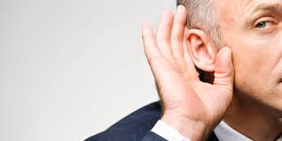
כלל 5: להקשיב לעד
למה עו"ד לא מקשיבים לעד?
לפתח מיומנות הקשבה
תפקידו של "טייס המשנה"

Slide 20
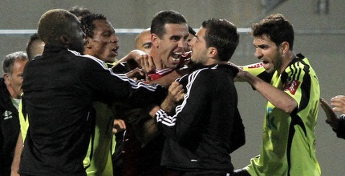
כלל 6: שאלה אחת יותר מדי...

Slide 21
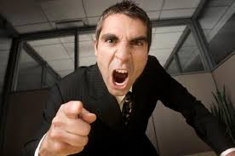
כלל 7: אל תריב עם העד
לא אלגנטי
אמפתיה של בימ"ש
נותן לעד הזדמנות לתקן

Slide 22
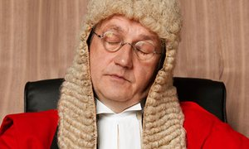
כלל 8: לא לשמור הכל לסיכומים

Slide 23
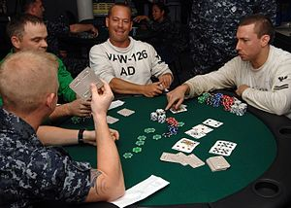
כלל 9: שמור על "פני פוקר"

Slide 24
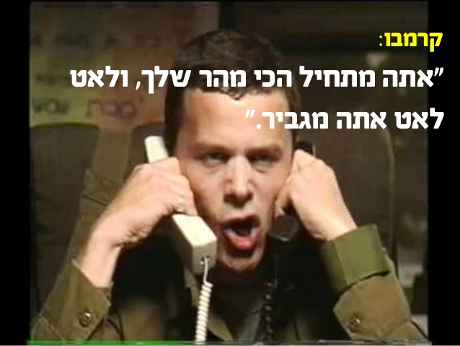
כלל 10: לסיים עם פאנץ'

